Slide 1


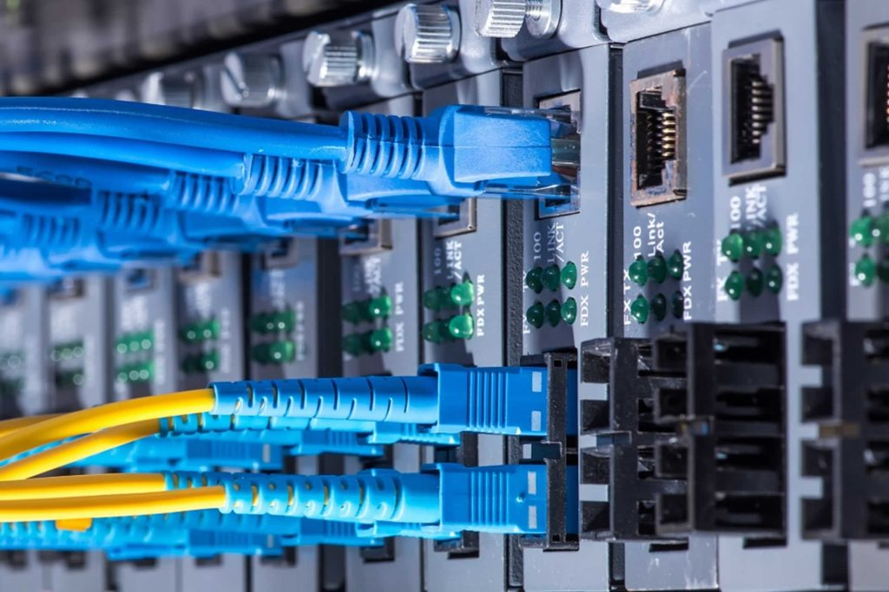
Proyecto Final Integrador
Desarrollo y análisis de mecanismos de calidad de servicio sobre redes definidas por software
Ingeniería en Telecomunicaciones
Docente:
Ing. Marcelo Edgardo Romeo
Tutora:
Dra. María Claudia Abeledo
Alumno:
Joaquín González
Año: 2020

Slide 2

Agenda
Introducción
Tecnología
Proyecto
Resultados y Conclusiones
Futuras líneas de trabajo

Slide 3

Introducción

Slide 4



Contexto y motivaciones
Redes definidas por software
Redes legacy con altos costos de operación (OPEX)
Por que SDN?
Evolución del servicio
Evolución del negocio
Escala de las redes
Notes:
Análisis: De mecanismos de calidad de servicio sobre redes definidas por software. Como podrían implementarse utilizando un nuevo modelo de arquitectura de redes que desacopla funcionalidades y crea interfaces programables
Diseño: De la arquitectura de una aplicación que permita utilizar el modelo propuesto por SDN, junto con controladores y elementos de red programables para implementar un escenario en los que los mecanismos de calidad de servicio elegidos funcionen
Desarrollo: Desarrollo de la aplicación diseñada en la etapa anterior

Slide 5
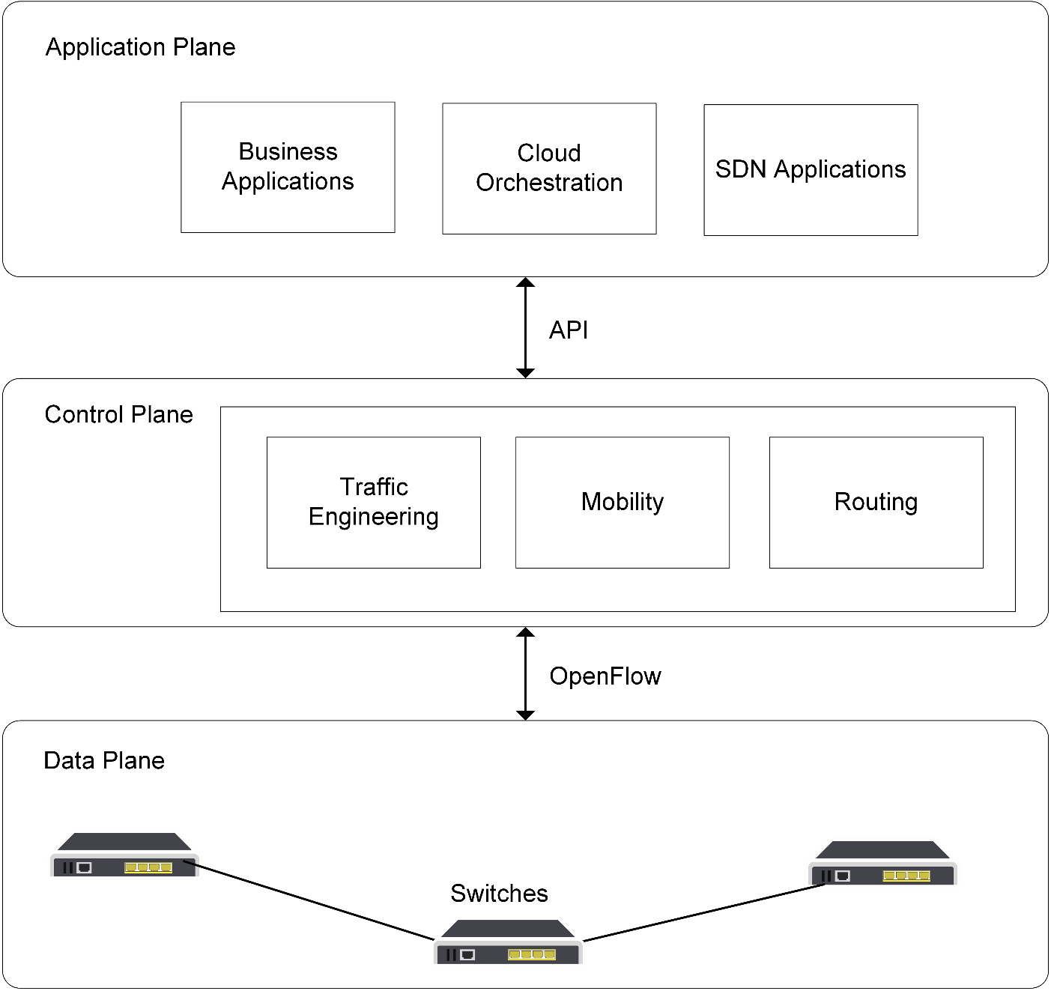
Redes definidas por software
SDN es un framework conceptual en donde las redes son tratadas como una abstracción que funciona sobre hardware programable.
Estas redes son controladas a través de aplicaciones que exponen interfaces estándar para interactuar con sus elementos.
Esta situación permite minimizar la interacción directa con elementos de red individuales para su operación
D. Marschke. SDN: Anatomy of OpenFlow. Lulu, 2015. isbn: 978-1-4834-2723-2.
Notes:
Análisis: De mecanismos de calidad de servicio sobre redes definidas por software. Como podrían implementarse utilizando un nuevo modelo de arquitectura de redes que desacopla funcionalidades y crea interfaces programables
Diseño: De la arquitectura de una aplicación que permita utilizar el modelo propuesto por SDN, junto con controladores y elementos de red programables para implementar un escenario en los que los mecanismos de calidad de servicio elegidos funcionen
Desarrollo: Desarrollo de la aplicación diseñada en la etapa anterior

Slide 6
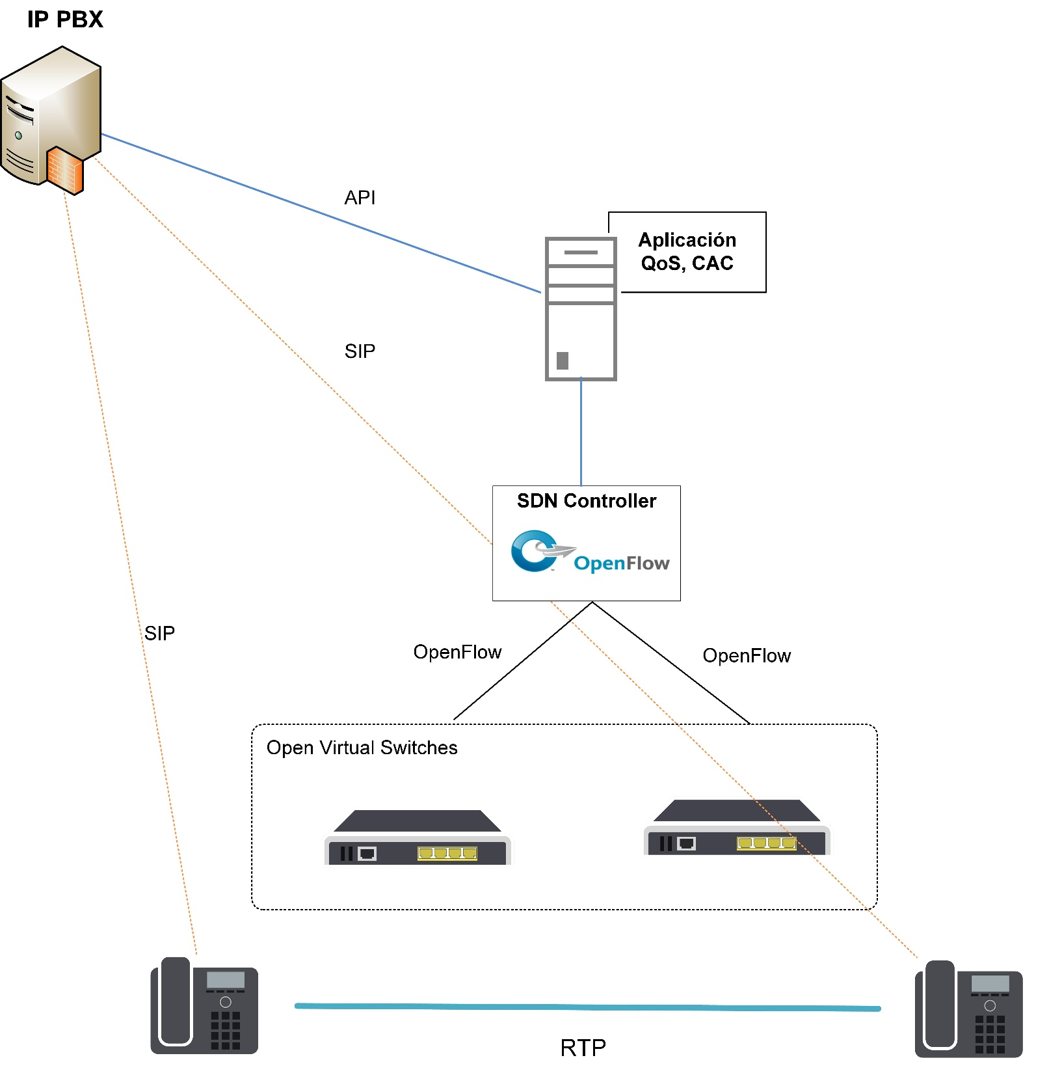
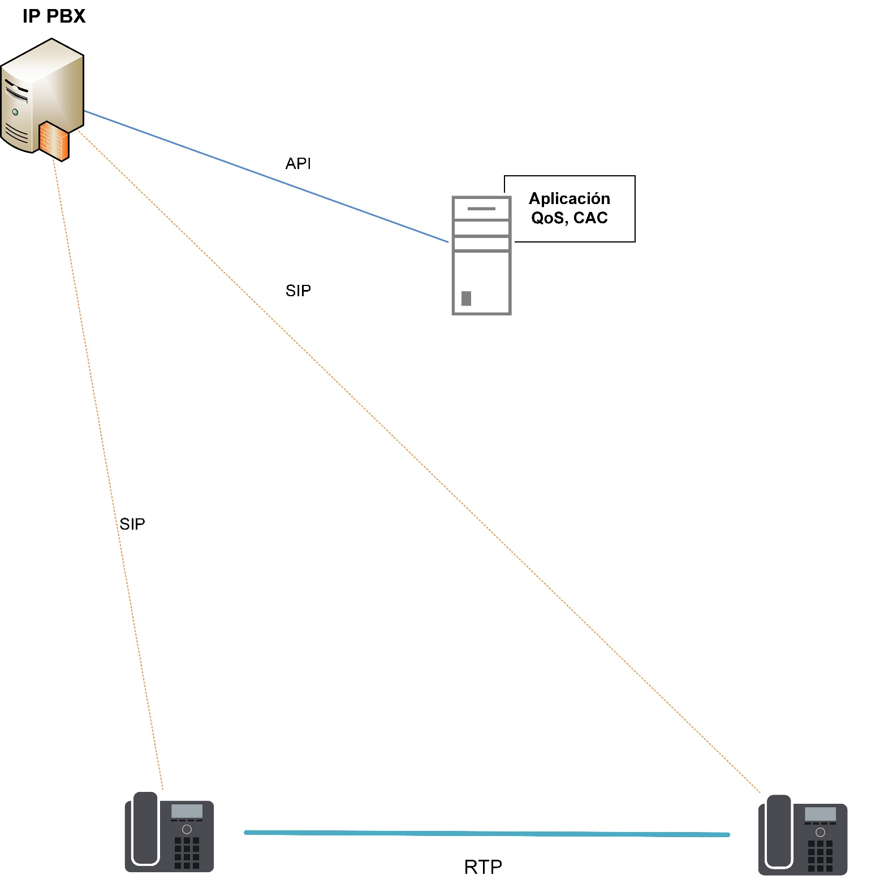
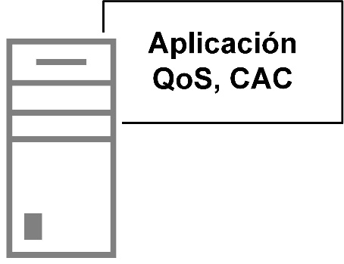
Objetivo
Diseño
Desarrollo
Análisis
Notes:
Análisis: De mecanismos de calidad de servicio sobre redes definidas por software. Como podrían implementarse utilizando un nuevo modelo de arquitectura de redes que desacopla funcionalidades y crea interfaces programables
Diseño: De la arquitectura de una aplicación que permita utilizar el modelo propuesto por SDN, junto con controladores y elementos de red programables para implementar un escenario en los que los mecanismos de calidad de servicio elegidos funcionen
Desarrollo: Desarrollo de la aplicación diseñada en la etapa anterior

Slide 7
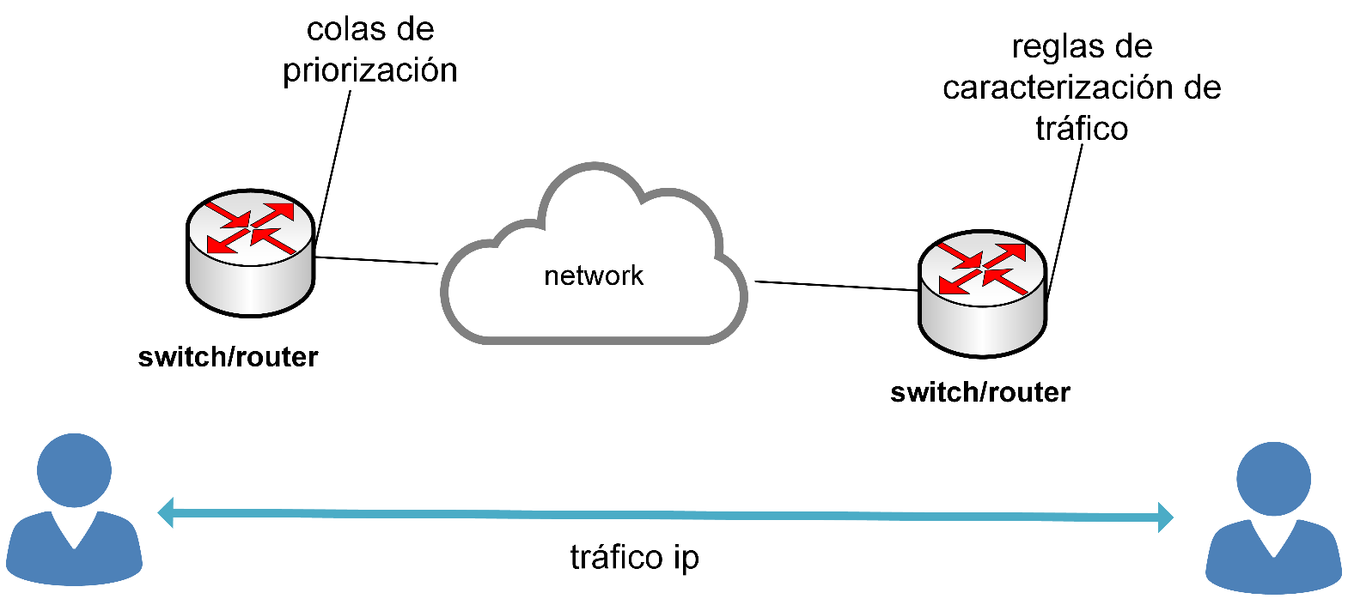
Mecanismos de calidad de servicio
Modelo de servicios diferenciados (DiffServ)
Un valor DSCP identifica un BA
A cada BA se asigna un PHB
Cada PHB se implementa con mecanismo QoS en cada salto de la ruta
Notes:
Análisis: De mecanismos de calidad de servicio sobre redes definidas por software. Como podrían implementarse utilizando un nuevo modelo de arquitectura de redes que desacopla funcionalidades y crea interfaces programables
Diseño: De la arquitectura de una aplicación que permita utilizar el modelo propuesto por SDN, junto con controladores y elementos de red programables para implementar un escenario en los que los mecanismos de calidad de servicio elegidos funcionen
Desarrollo: Desarrollo de la aplicación diseñada en la etapa anterior

Slide 8
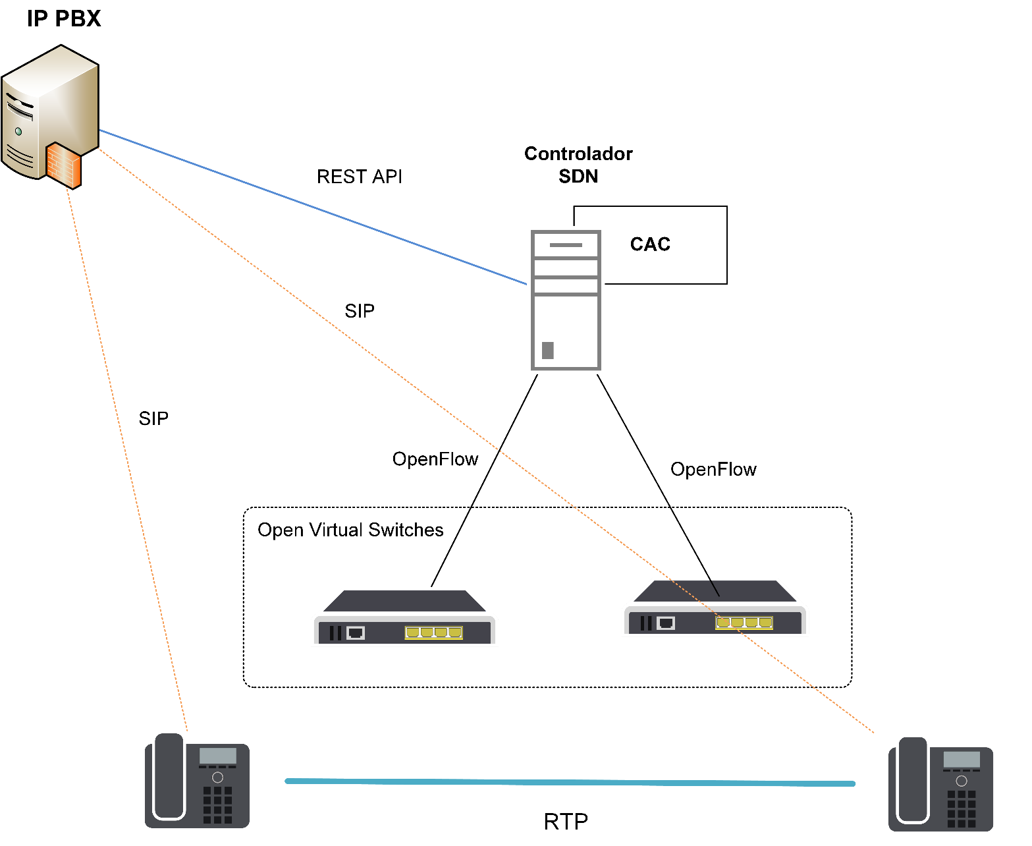
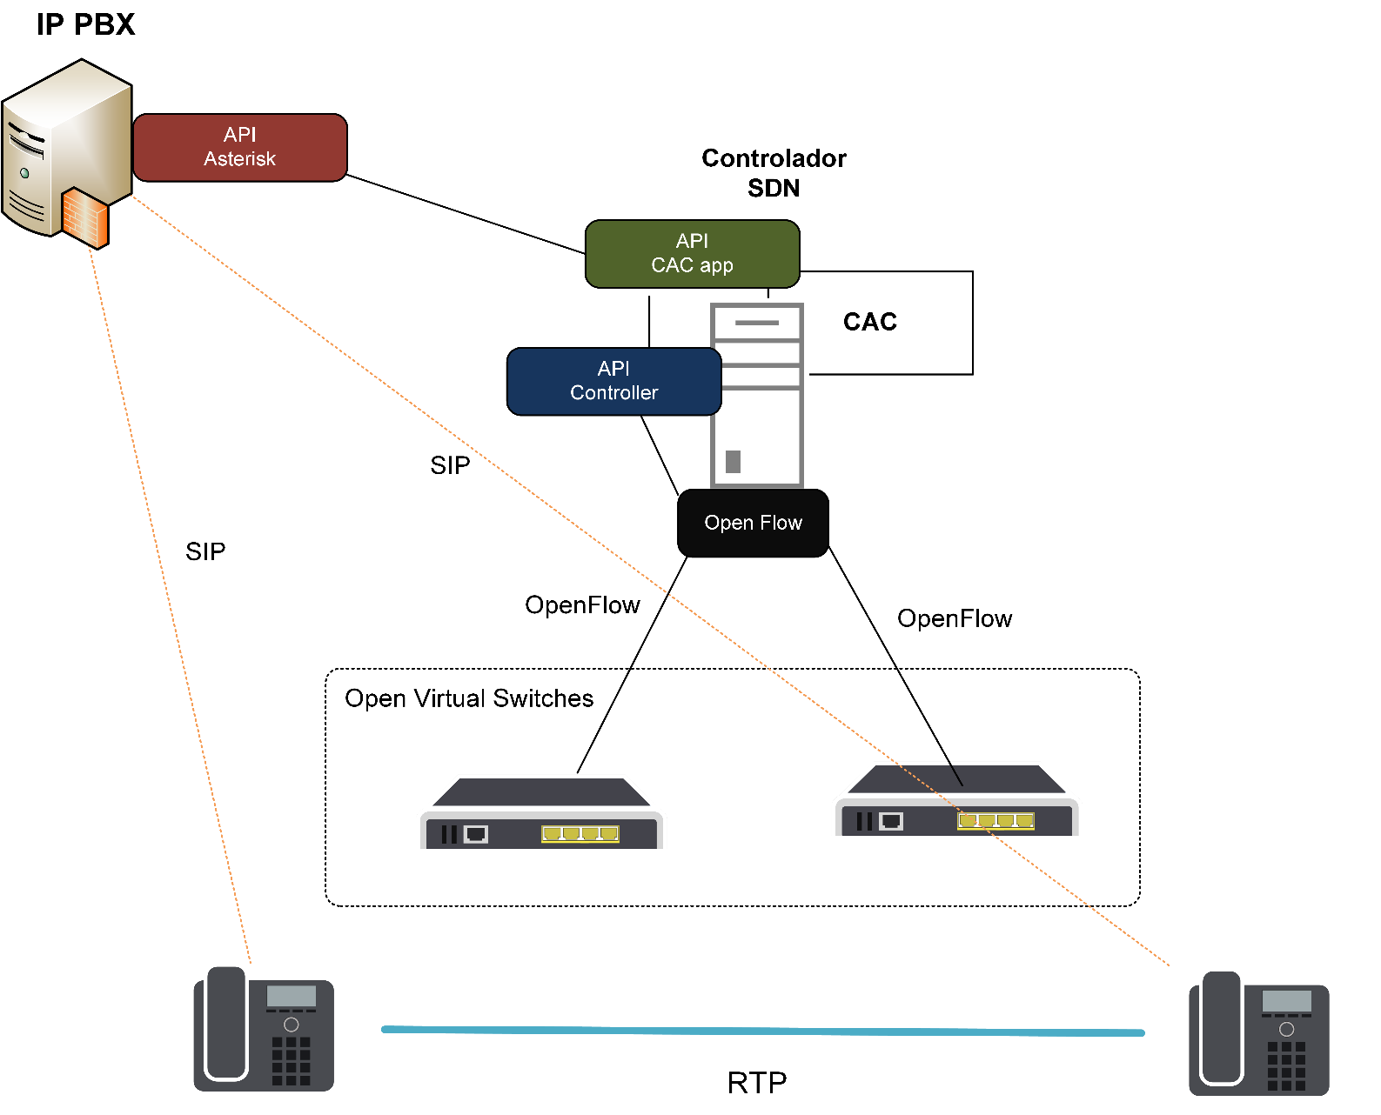
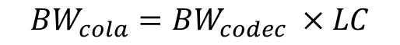
Mecanismos de calidad de servicio
Call Admission Control
Agnóstico a la IP PBX
Capacidad de conteo consistente de comunicaciones concurrentes
$${BW}_{cola}={BW}_{codec} ×LC$$
Notes:
Análisis: De mecanismos de calidad de servicio sobre redes definidas por software. Como podrían implementarse utilizando un nuevo modelo de arquitectura de redes que desacopla funcionalidades y crea interfaces programables
Diseño: De la arquitectura de una aplicación que permita utilizar el modelo propuesto por SDN, junto con controladores y elementos de red programables para implementar un escenario en los que los mecanismos de calidad de servicio elegidos funcionen
Desarrollo: Desarrollo de la aplicación diseñada en la etapa anterior

Slide 9
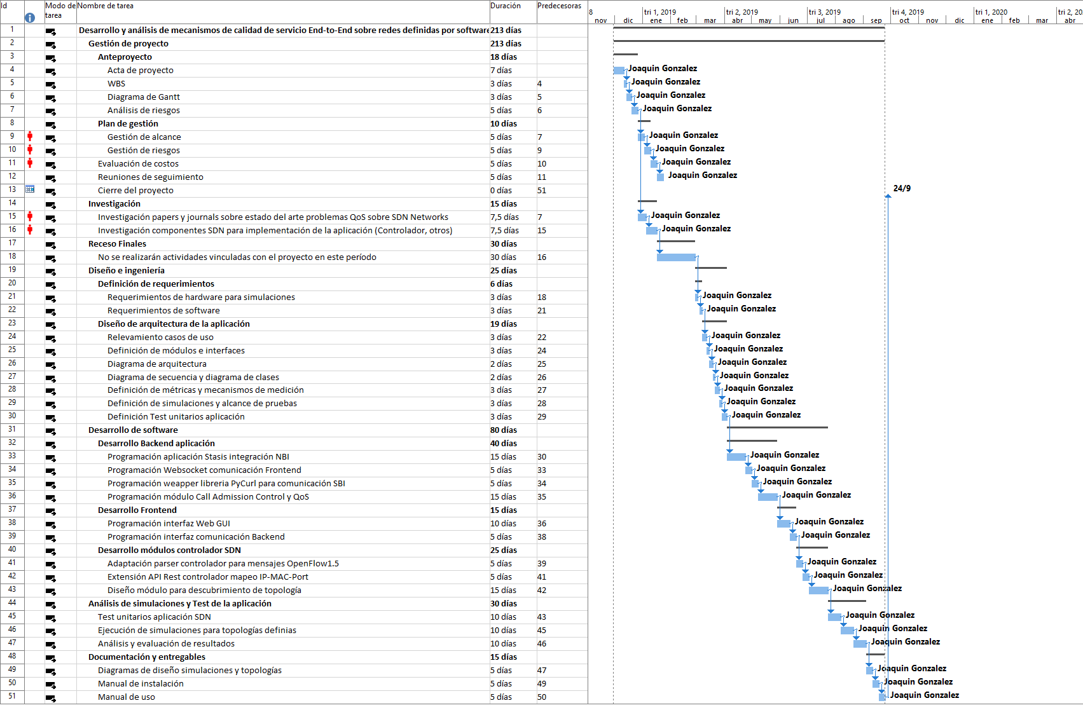
Notes:
In telecommunications, in-band signaling is the sending of metadata and control information within the same band or channel used for voice (e.g. DTMF tones) and can be heard by the callers, as opposed to out-of-band signals (e.g. SS7 control signals) which cannot be heard as they are on a different channel or band.

Slide 10


Economía del proyecto
Repago
24 meses
Máxima Exposición
U$S - 39,632
Notes:
Análisis: De mecanismos de calidad de servicio sobre redes definidas por software. Como podrían implementarse utilizando un nuevo modelo de arquitectura de redes que desacopla funcionalidades y crea interfaces programables
Diseño: De la arquitectura de una aplicación que permita utilizar el modelo propuesto por SDN, junto con controladores y elementos de red programables para implementar un escenario en los que los mecanismos de calidad de servicio elegidos funcionen
Desarrollo: Desarrollo de la aplicación diseñada en la etapa anterior

Slide 11
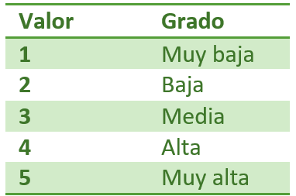
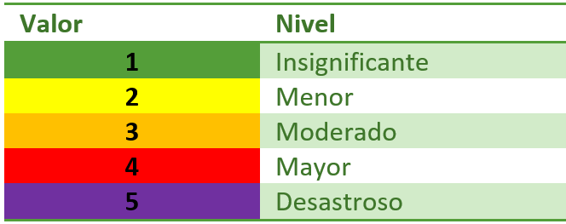
Análisis de riesgos
Probabilidad: 2,37
Fluctuación de costos
Cambio de alcance y requerimientos debido al uso de tecnologías nuevas y poco probadas
Requerimientos de hardware para la realización de simulaciones
Reconsiderar en tiempo de implementación decisiones de diseño (hablar de ágiles vs waterfall y feedback)
Impacto: 2,65
Notes:
Análisis: De mecanismos de calidad de servicio sobre redes definidas por software. Como podrían implementarse utilizando un nuevo modelo de arquitectura de redes que desacopla funcionalidades y crea interfaces programables
Diseño: De la arquitectura de una aplicación que permita utilizar el modelo propuesto por SDN, junto con controladores y elementos de red programables para implementar un escenario en los que los mecanismos de calidad de servicio elegidos funcionen
Desarrollo: Desarrollo de la aplicación diseñada en la etapa anterior

Slide 12
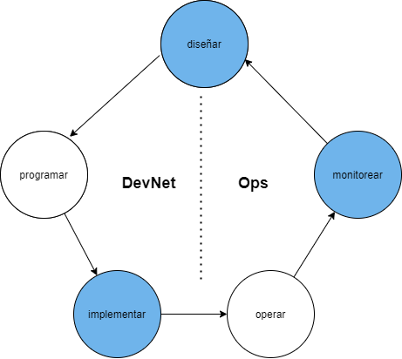
Metodología
Prácticas y herramientas heredadas del desarrollo de software
Las aplicaciones/servicios de red tienen un ciclo de vida de mejora continua
Mejorar tiempos de implementación y operación
Notes:
Análisis: De mecanismos de calidad de servicio sobre redes definidas por software. Como podrían implementarse utilizando un nuevo modelo de arquitectura de redes que desacopla funcionalidades y crea interfaces programables
Diseño: De la arquitectura de una aplicación que permita utilizar el modelo propuesto por SDN, junto con controladores y elementos de red programables para implementar un escenario en los que los mecanismos de calidad de servicio elegidos funcionen
Desarrollo: Desarrollo de la aplicación diseñada en la etapa anterior

Slide 13
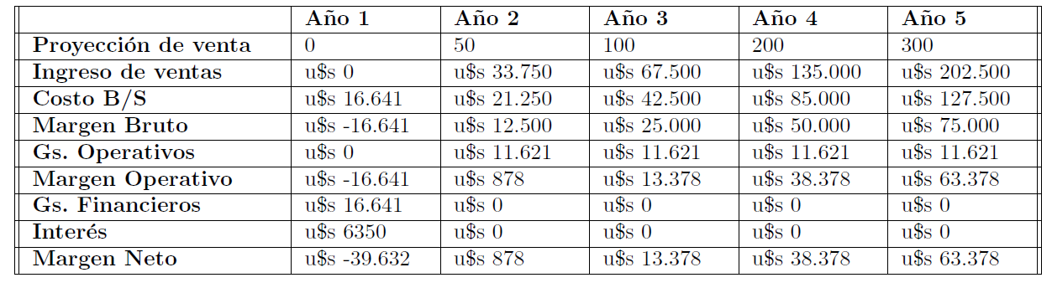
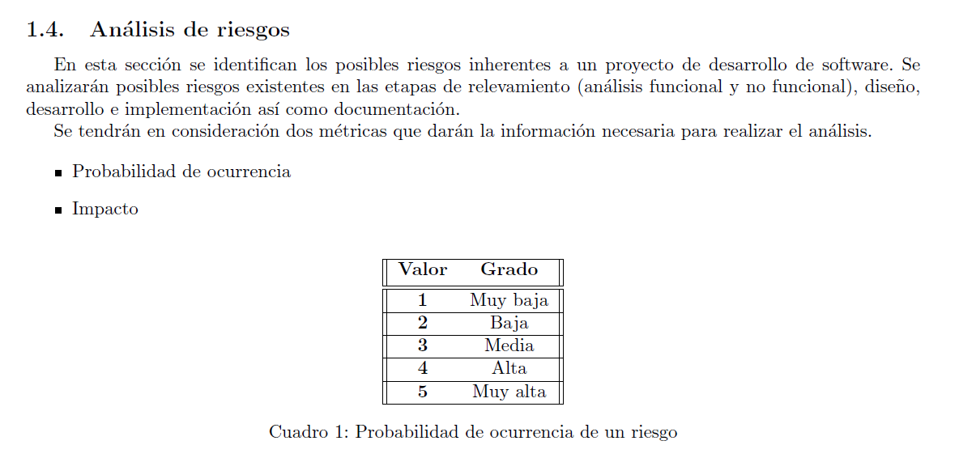
Anteproyecto
Gestión del proyecto
Acta de proyecto
WBS
Investigación
Investigación de protocolos e interfaces SDN
Investigación sobre controladores SDN
Gestión de riesgos
Análisis de riesgos
Diagrama de Gantt
Gestión de alcance
Evaluación de costos
Investigación sobre elementos de red programables con soporte OpenFlow
Definición de requerimientos de hardware y software
Desarrollo servicio backend
Diseño e ingeniería
Diseño de arquitectura de la aplicación
Prueba de concepto para evaluar tecnologías definidas
Simulaciones
Desarrollo
Desarrollo servicio frontend
Desarrollo módulos controlador SDN
Desarrollo de simulaciones para CAC
Desarrollo de simulaciones para calidad de servicio
Aceptación de la etapa
Documentación
Diagramas de diseño de aplicación
Instrucciones de uso y ejecución
Correcciones y mejoras
Investigación sobre mecanismos de calidad de servicio implementados sobre redes SDN
Desarrollo de infraestructura como código
Creación de ambiente de desarrollo
Correcciones y mejoras
Correcciones y mejoras
Correcciones y mejoras
Correcciones y mejoras
Aceptación y finalización del trabajo
Notes:
In telecommunications, in-band signaling is the sending of metadata and control information within the same band or channel used for voice (e.g. DTMF tones) and can be heard by the callers, as opposed to out-of-band signals (e.g. SS7 control signals) which cannot be heard as they are on a different channel or band.

Slide 14
Tecnología

Slide 15
OpenFlow
Protocolo interfaz sur
Única interfaz de comunicación con elementos de red
Decisiones basadas en flujos
Capacidad de tomar acciones en base a headers de distintas capas del modelo OSI
Notes:
In telecommunications, in-band signaling is the sending of metadata and control information within the same band or channel used for voice (e.g. DTMF tones) and can be heard by the callers, as opposed to out-of-band signals (e.g. SS7 control signals) which cannot be heard as they are on a different channel or band.

Slide 16
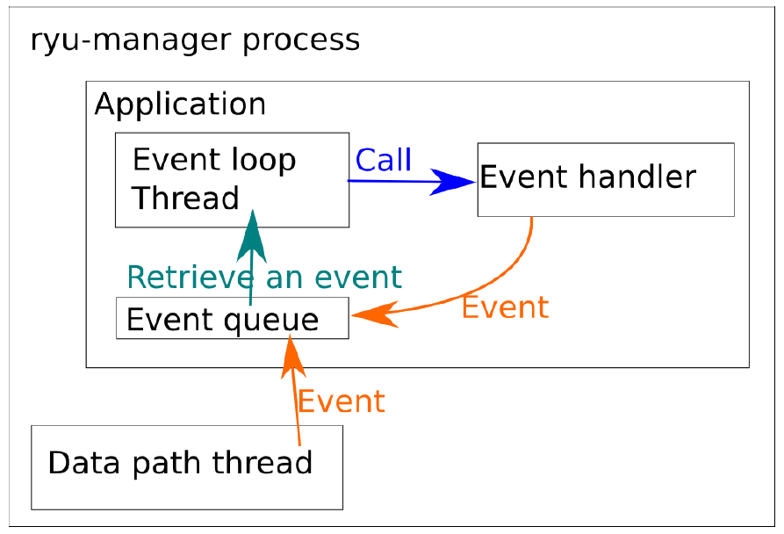
Controlador SDN
Framework para desarrollar aplicaciones de red con OpenFlow como interfaz sur
APIs bien definidas
Programa de homologación de hardware
Comunidad de desarrollo activa
Notes:
In telecommunications, in-band signaling is the sending of metadata and control information within the same band or channel used for voice (e.g. DTMF tones) and can be heard by the callers, as opposed to out-of-band signals (e.g. SS7 control signals) which cannot be heard as they are on a different channel or band.

Slide 17
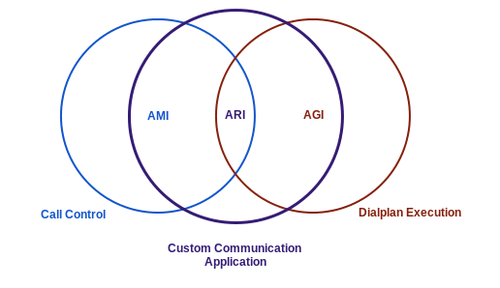
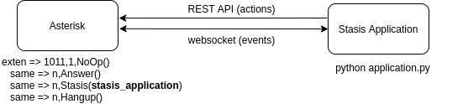
Asterisk
Open Source
IP-PBX
APIs (ARI)
Aplicaciones Stasis
Notes:
In telecommunications, in-band signaling is the sending of metadata and control information within the same band or channel used for voice (e.g. DTMF tones) and can be heard by the callers, as opposed to out-of-band signals (e.g. SS7 control signals) which cannot be heard as they are on a different channel or band.

Slide 18
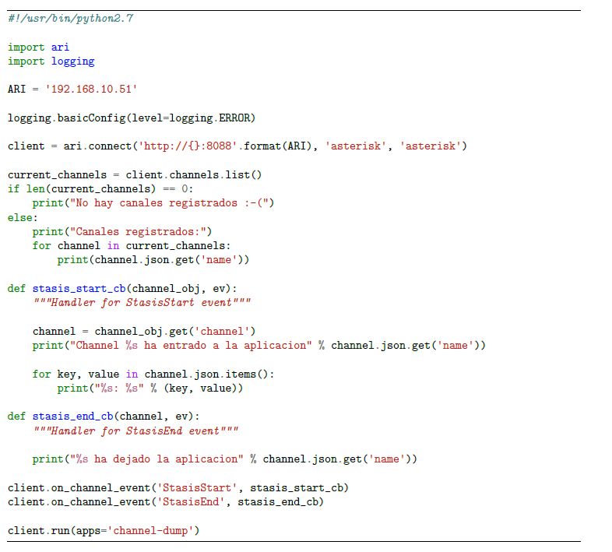
Asterisk
Aplicaciones Stasis
Notes:
In telecommunications, in-band signaling is the sending of metadata and control information within the same band or channel used for voice (e.g. DTMF tones) and can be heard by the callers, as opposed to out-of-band signals (e.g. SS7 control signals) which cannot be heard as they are on a different channel or band.

Slide 19
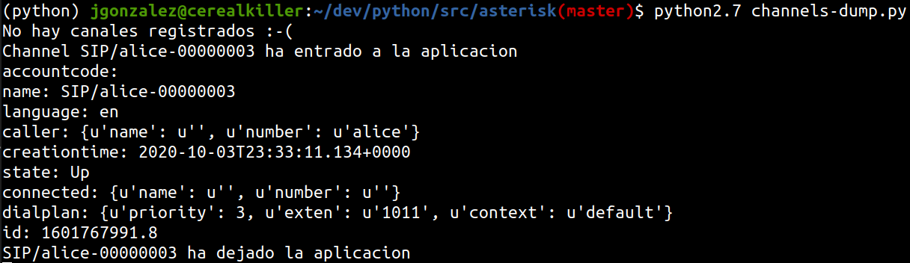
Asterisk
Aplicaciones Stasis
Notes:
In telecommunications, in-band signaling is the sending of metadata and control information within the same band or channel used for voice (e.g. DTMF tones) and can be heard by the callers, as opposed to out-of-band signals (e.g. SS7 control signals) which cannot be heard as they are on a different channel or band.

Slide 20
Proyecto

Slide 21
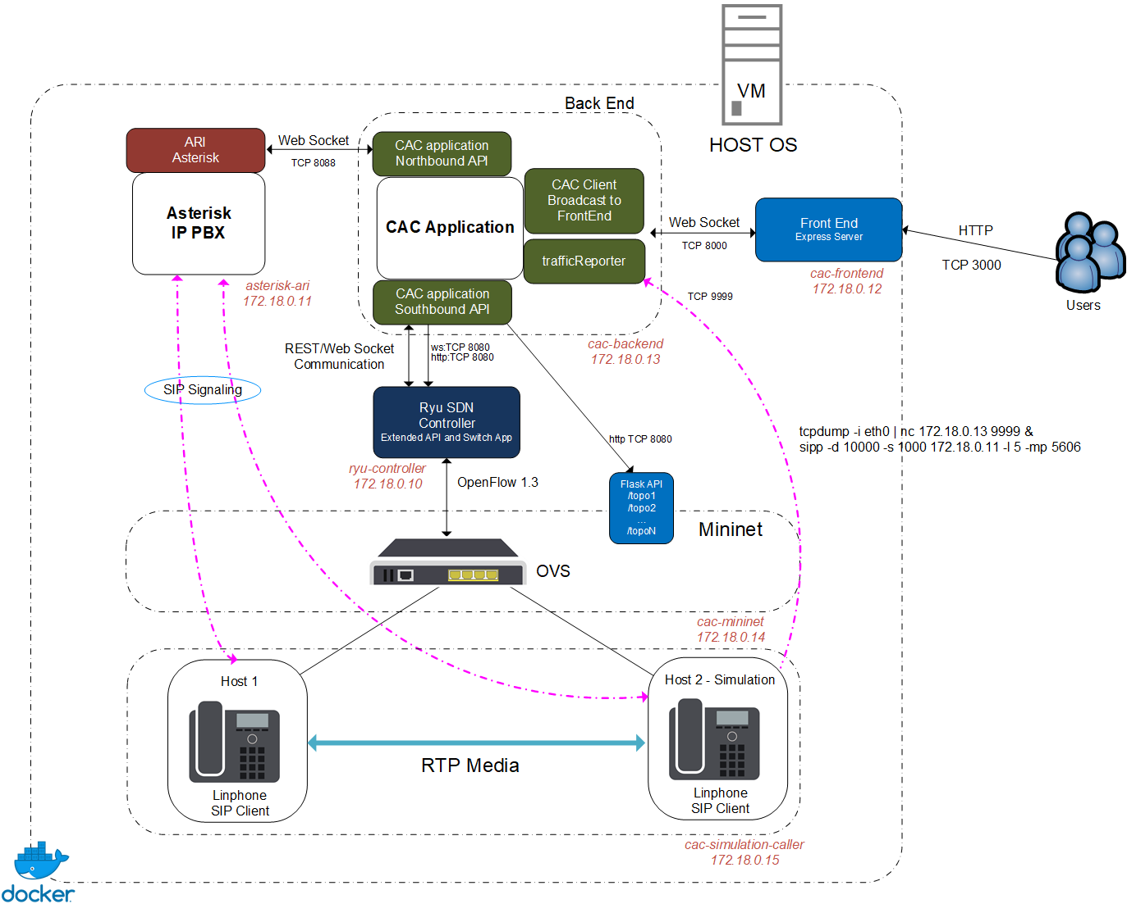
Proyecto - Arquitectura
Microservicios
Modularidad
Escalabilidad
Mantenibilidad
Notes:
Análisis: De mecanismos de calidad de servicio sobre redes definidas por software. Como podrían implementarse utilizando un nuevo modelo de arquitectura de redes que desacopla funcionalidades y crea interfaces programables
Diseño: De la arquitectura de una aplicación que permita utilizar el modelo propuesto por SDN, junto con controladores y elementos de red programables para implementar un escenario en los que los mecanismos de calidad de servicio elegidos funcionen
Desarrollo: Desarrollo de la aplicación diseñada en la etapa anterior

Slide 22
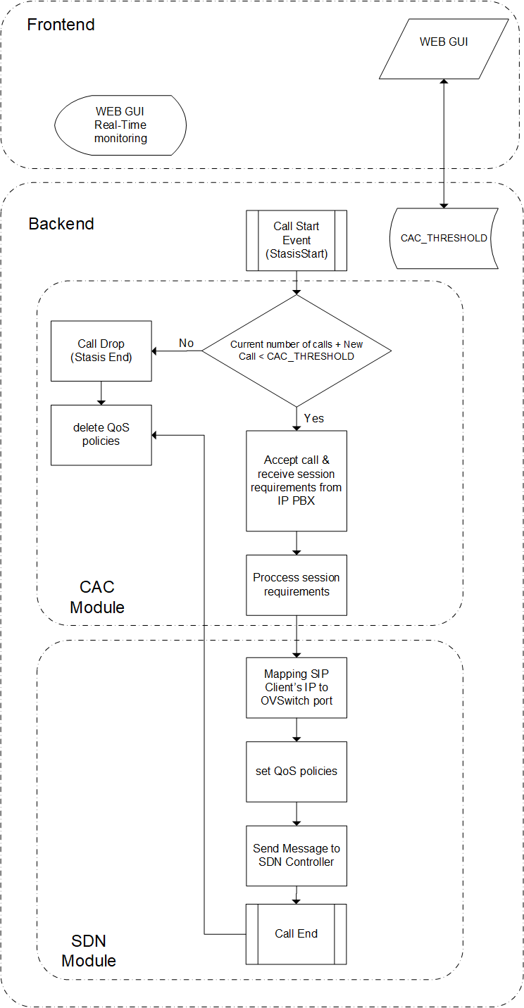
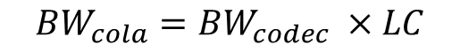
Proyecto - Funcionalidades
Call Admission Control
Calidad de servicio
$${BW}_{cola}={BW}_{codec} ×LC$$
Notes:
Análisis: De mecanismos de calidad de servicio sobre redes definidas por software. Como podrían implementarse utilizando un nuevo modelo de arquitectura de redes que desacopla funcionalidades y crea interfaces programables
Diseño: De la arquitectura de una aplicación que permita utilizar el modelo propuesto por SDN, junto con controladores y elementos de red programables para implementar un escenario en los que los mecanismos de calidad de servicio elegidos funcionen
Desarrollo: Desarrollo de la aplicación diseñada en la etapa anterior

Slide 23
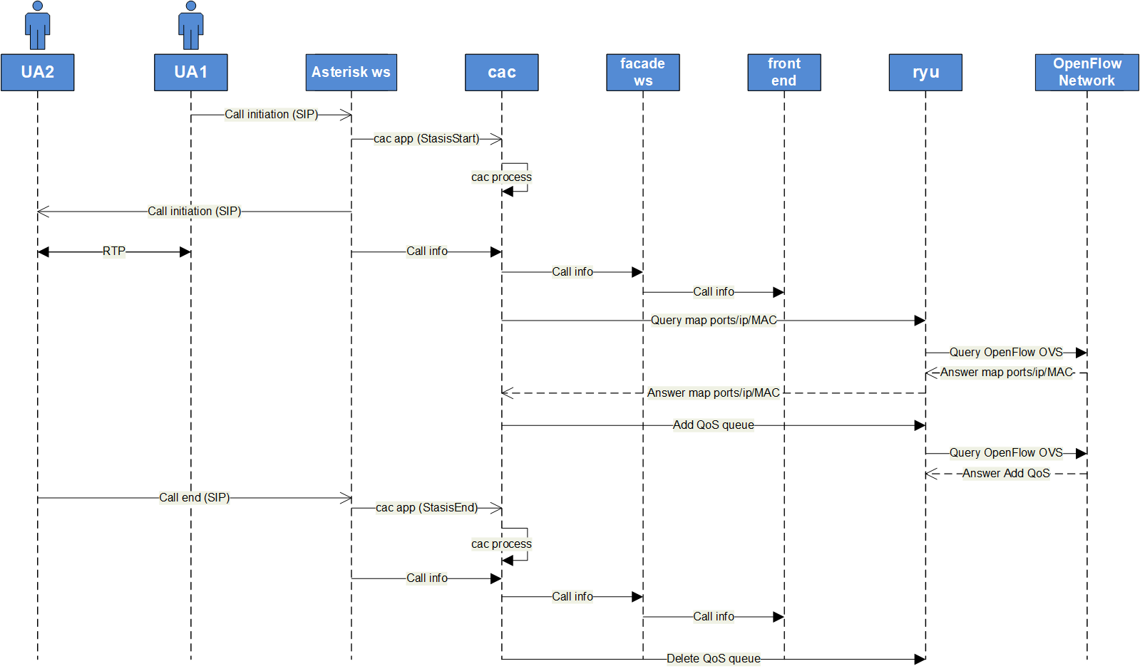
Proyecto – Flujos de comunicación
Notes:
Análisis: De mecanismos de calidad de servicio sobre redes definidas por software. Como podrían implementarse utilizando un nuevo modelo de arquitectura de redes que desacopla funcionalidades y crea interfaces programables
Diseño: De la arquitectura de una aplicación que permita utilizar el modelo propuesto por SDN, junto con controladores y elementos de red programables para implementar un escenario en los que los mecanismos de calidad de servicio elegidos funcionen
Desarrollo: Desarrollo de la aplicación diseñada en la etapa anterior

Slide 24
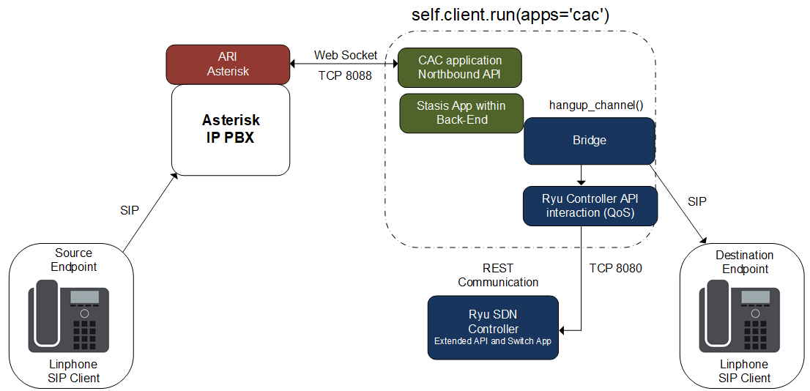
Proyecto – Flujos de comunicación
Notes:
Análisis: De mecanismos de calidad de servicio sobre redes definidas por software. Como podrían implementarse utilizando un nuevo modelo de arquitectura de redes que desacopla funcionalidades y crea interfaces programables
Diseño: De la arquitectura de una aplicación que permita utilizar el modelo propuesto por SDN, junto con controladores y elementos de red programables para implementar un escenario en los que los mecanismos de calidad de servicio elegidos funcionen
Desarrollo: Desarrollo de la aplicación diseñada en la etapa anterior

Slide 25
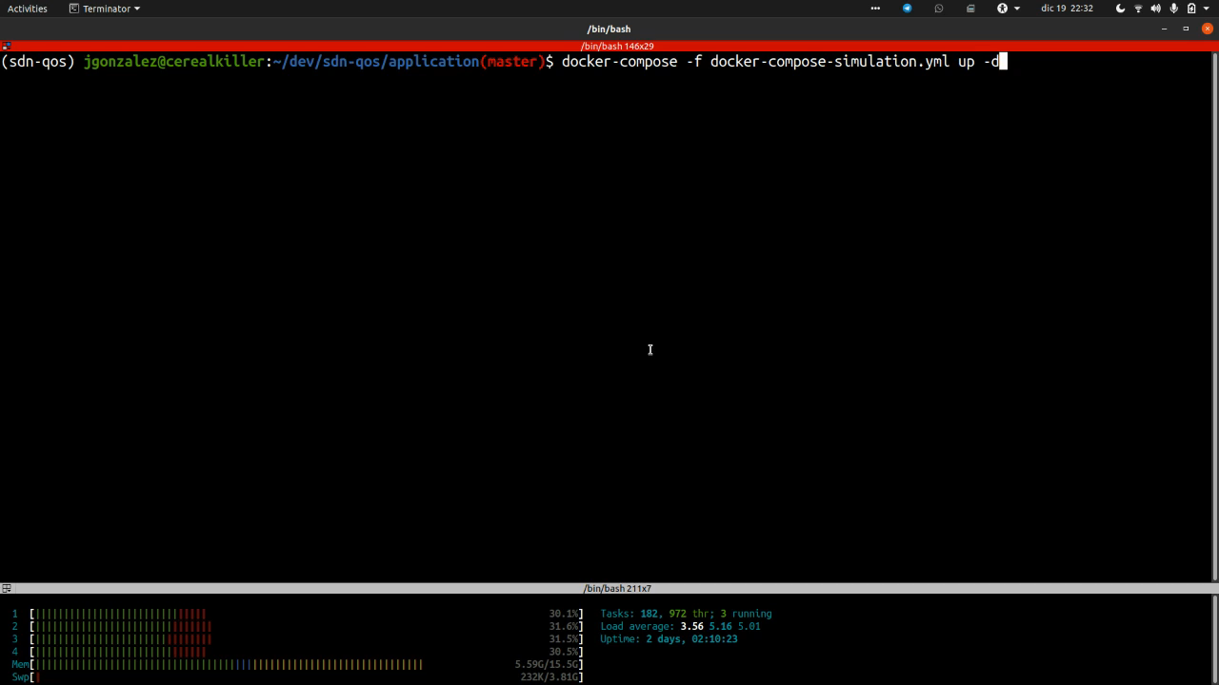
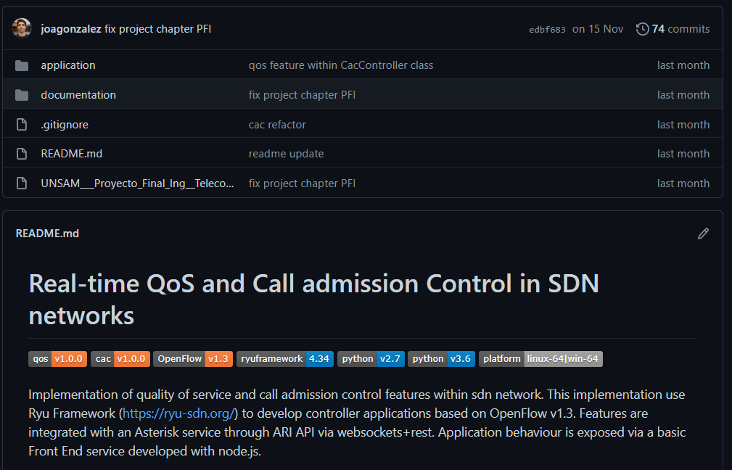
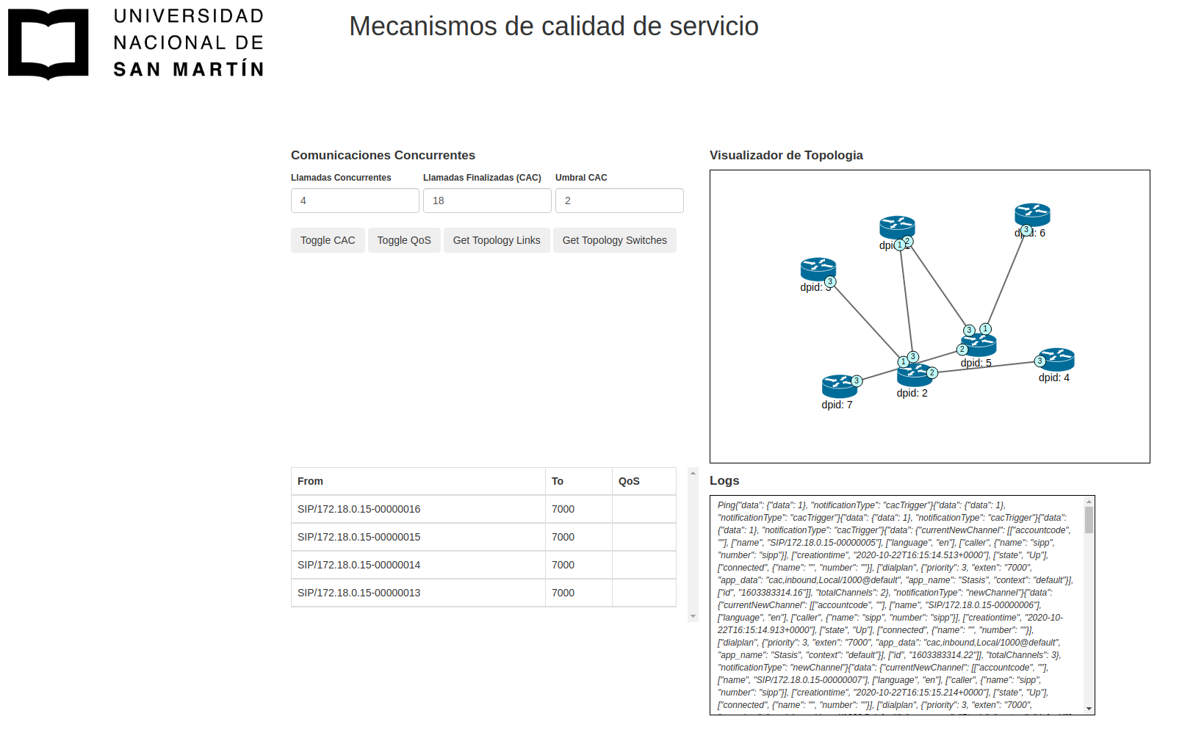
Proyecto – Aplicación
Lenguajes de programación
Python
Javascript
Lenguajes de formato/serialización
YAML
HTML
JSON
7906 líneas de código
Threads para manejo de distintas interfaces en tiempo “real”
Notes:
Análisis: De mecanismos de calidad de servicio sobre redes definidas por software. Como podrían implementarse utilizando un nuevo modelo de arquitectura de redes que desacopla funcionalidades y crea interfaces programables
Diseño: De la arquitectura de una aplicación que permita utilizar el modelo propuesto por SDN, junto con controladores y elementos de red programables para implementar un escenario en los que los mecanismos de calidad de servicio elegidos funcionen
Desarrollo: Desarrollo de la aplicación diseñada en la etapa anterior

Slide 26
Resultados

Slide 27
Calidad de Servicio

Slide 28
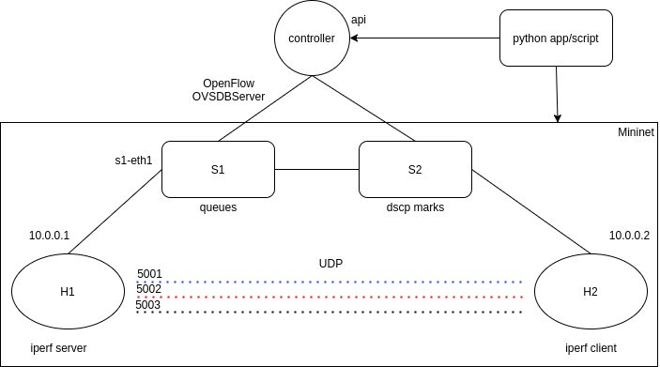
Resultados – Simulación QoS
1Mbps
Notes:
Análisis: De mecanismos de calidad de servicio sobre redes definidas por software. Como podrían implementarse utilizando un nuevo modelo de arquitectura de redes que desacopla funcionalidades y crea interfaces programables
Diseño: De la arquitectura de una aplicación que permita utilizar el modelo propuesto por SDN, junto con controladores y elementos de red programables para implementar un escenario en los que los mecanismos de calidad de servicio elegidos funcionen
Desarrollo: Desarrollo de la aplicación diseñada en la etapa anterior

Slide 29
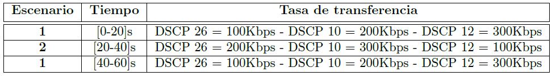
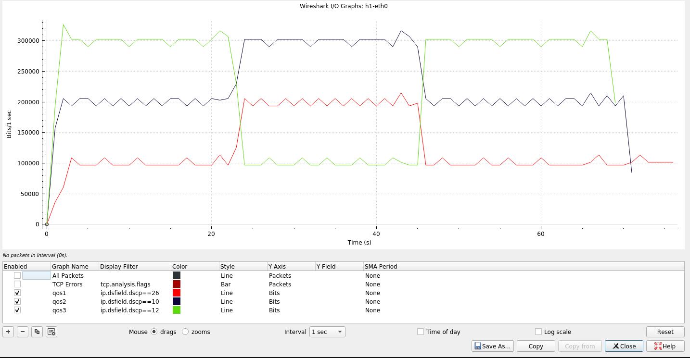
Resultados – Simulación QoS
Escenario 1
Cola 0: MR 100Kbps – Match DSCP 26
Cola 1: MR 200Kbps – Match DSCP 10
Cola 2: MR 300Kbps – Match DSCP 12
Escenario 2
Cola 0: MR 200Kbps – Match DSCP 26
Cola 1: MR 300Kbps – Match DSCP 10
Cola 2: MR 100Kbps – Match DSCP 12
Notes:
Análisis: De mecanismos de calidad de servicio sobre redes definidas por software. Como podrían implementarse utilizando un nuevo modelo de arquitectura de redes que desacopla funcionalidades y crea interfaces programables
Diseño: De la arquitectura de una aplicación que permita utilizar el modelo propuesto por SDN, junto con controladores y elementos de red programables para implementar un escenario en los que los mecanismos de calidad de servicio elegidos funcionen
Desarrollo: Desarrollo de la aplicación diseñada en la etapa anterior

Slide 30
Admisión de llamadas

Slide 31
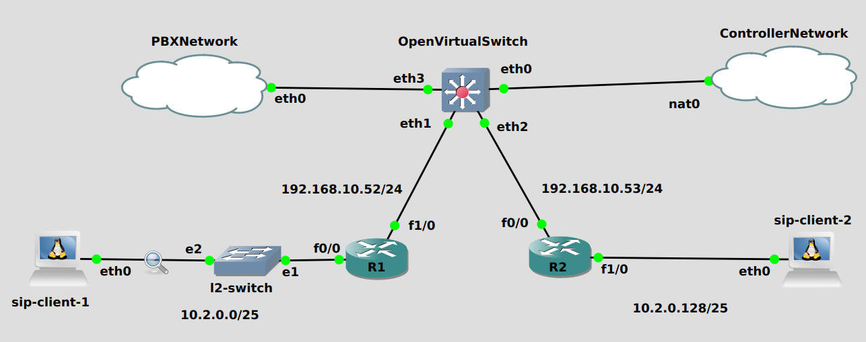
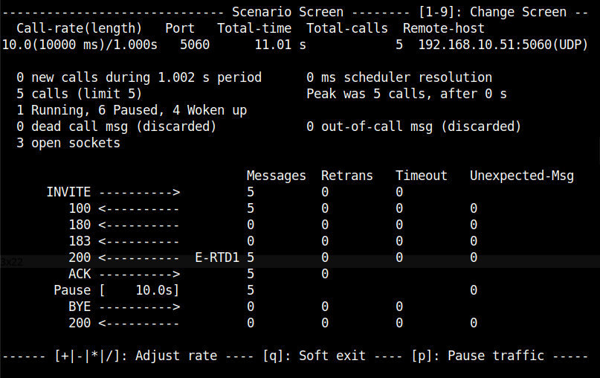
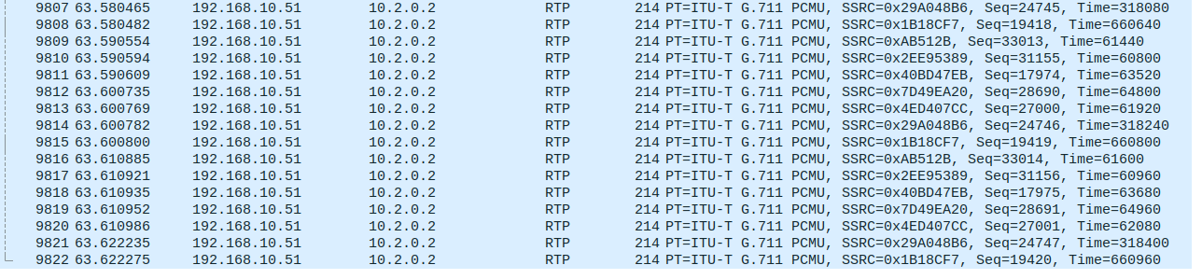
Resultados – Simulación tráfico SIP/RTP
Notes:
Análisis: De mecanismos de calidad de servicio sobre redes definidas por software. Como podrían implementarse utilizando un nuevo modelo de arquitectura de redes que desacopla funcionalidades y crea interfaces programables
Diseño: De la arquitectura de una aplicación que permita utilizar el modelo propuesto por SDN, junto con controladores y elementos de red programables para implementar un escenario en los que los mecanismos de calidad de servicio elegidos funcionen
Desarrollo: Desarrollo de la aplicación diseñada en la etapa anterior

Slide 32
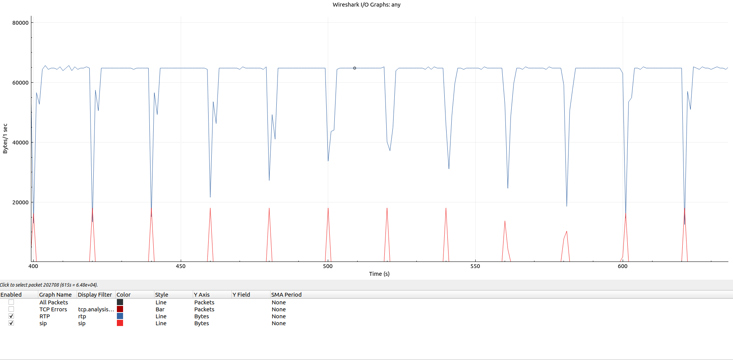
Resultados – Simulación tráfico SIP/RTP
3LC
RTP
SIP
Notes:
Análisis: De mecanismos de calidad de servicio sobre redes definidas por software. Como podrían implementarse utilizando un nuevo modelo de arquitectura de redes que desacopla funcionalidades y crea interfaces programables
Diseño: De la arquitectura de una aplicación que permita utilizar el modelo propuesto por SDN, junto con controladores y elementos de red programables para implementar un escenario en los que los mecanismos de calidad de servicio elegidos funcionen
Desarrollo: Desarrollo de la aplicación diseñada en la etapa anterior

Slide 33
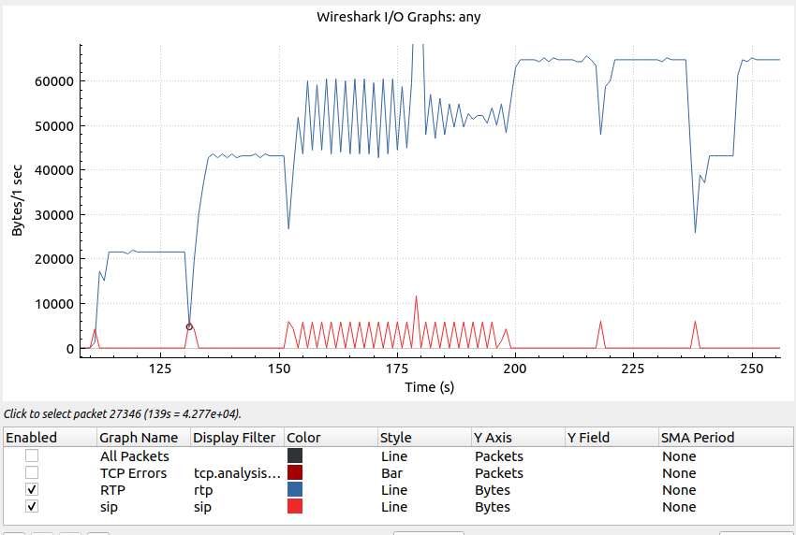
Resultados – CAC v1
3LC
CAC on
CAC off
2LC
1LC
Notes:
Análisis: De mecanismos de calidad de servicio sobre redes definidas por software. Como podrían implementarse utilizando un nuevo modelo de arquitectura de redes que desacopla funcionalidades y crea interfaces programables
Diseño: De la arquitectura de una aplicación que permita utilizar el modelo propuesto por SDN, junto con controladores y elementos de red programables para implementar un escenario en los que los mecanismos de calidad de servicio elegidos funcionen
Desarrollo: Desarrollo de la aplicación diseñada en la etapa anterior

Slide 34
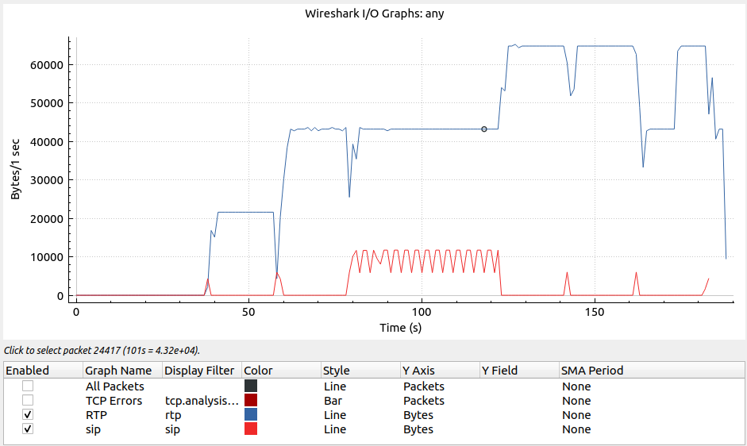
Resultados – CAC v2
3LC
CAC on
CAC off
2LC
1LC
Notes:
Análisis: De mecanismos de calidad de servicio sobre redes definidas por software. Como podrían implementarse utilizando un nuevo modelo de arquitectura de redes que desacopla funcionalidades y crea interfaces programables
Diseño: De la arquitectura de una aplicación que permita utilizar el modelo propuesto por SDN, junto con controladores y elementos de red programables para implementar un escenario en los que los mecanismos de calidad de servicio elegidos funcionen
Desarrollo: Desarrollo de la aplicación diseñada en la etapa anterior

Slide 35
Conclusiones y futuras líneas de trabajo

Slide 36

Conclusiones
Funcionalidad
Validación de arquitectura SDN
Tecnologías aún en evolución
Notes:
Análisis: De mecanismos de calidad de servicio sobre redes definidas por software. Como podrían implementarse utilizando un nuevo modelo de arquitectura de redes que desacopla funcionalidades y crea interfaces programables
Diseño: De la arquitectura de una aplicación que permita utilizar el modelo propuesto por SDN, junto con controladores y elementos de red programables para implementar un escenario en los que los mecanismos de calidad de servicio elegidos funcionen
Desarrollo: Desarrollo de la aplicación diseñada en la etapa anterior

Slide 37
Futuras líneas de trabajo
Overhead CAC
Escenarios multi-dominio
Negociación dinámica de codecs
Notes:
Análisis: De mecanismos de calidad de servicio sobre redes definidas por software. Como podrían implementarse utilizando un nuevo modelo de arquitectura de redes que desacopla funcionalidades y crea interfaces programables
Diseño: De la arquitectura de una aplicación que permita utilizar el modelo propuesto por SDN, junto con controladores y elementos de red programables para implementar un escenario en los que los mecanismos de calidad de servicio elegidos funcionen
Desarrollo: Desarrollo de la aplicación diseñada en la etapa anterior

Slide 38
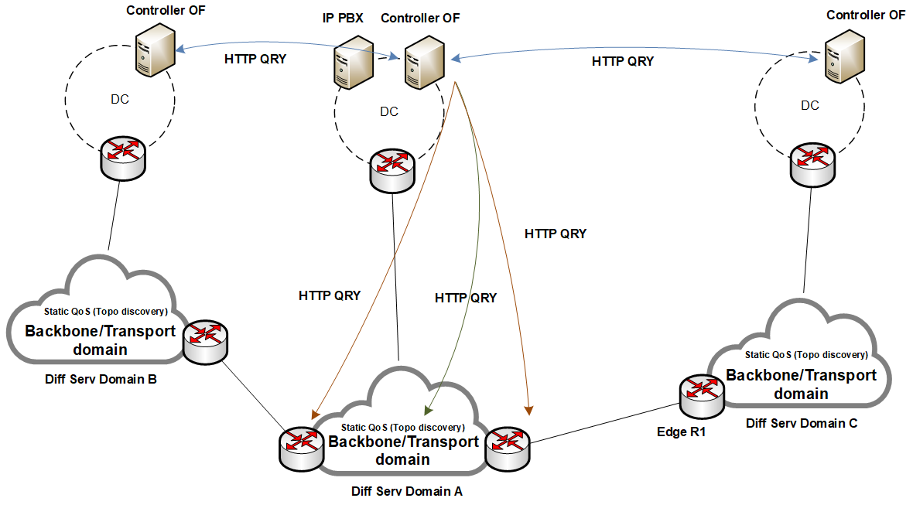
Futuras líneas de trabajo – Multi-dominio
Notes:
Análisis: De mecanismos de calidad de servicio sobre redes definidas por software. Como podrían implementarse utilizando un nuevo modelo de arquitectura de redes que desacopla funcionalidades y crea interfaces programables
Diseño: De la arquitectura de una aplicación que permita utilizar el modelo propuesto por SDN, junto con controladores y elementos de red programables para implementar un escenario en los que los mecanismos de calidad de servicio elegidos funcionen
Desarrollo: Desarrollo de la aplicación diseñada en la etapa anterior

Slide 39
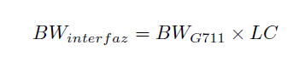
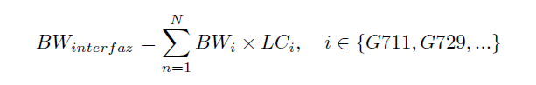
Futuras líneas de trabajo – Negociación dinámica
Notes:
Análisis: De mecanismos de calidad de servicio sobre redes definidas por software. Como podrían implementarse utilizando un nuevo modelo de arquitectura de redes que desacopla funcionalidades y crea interfaces programables
Diseño: De la arquitectura de una aplicación que permita utilizar el modelo propuesto por SDN, junto con controladores y elementos de red programables para implementar un escenario en los que los mecanismos de calidad de servicio elegidos funcionen
Desarrollo: Desarrollo de la aplicación diseñada en la etapa anterior

Slide 40
Preguntas

Slide 41
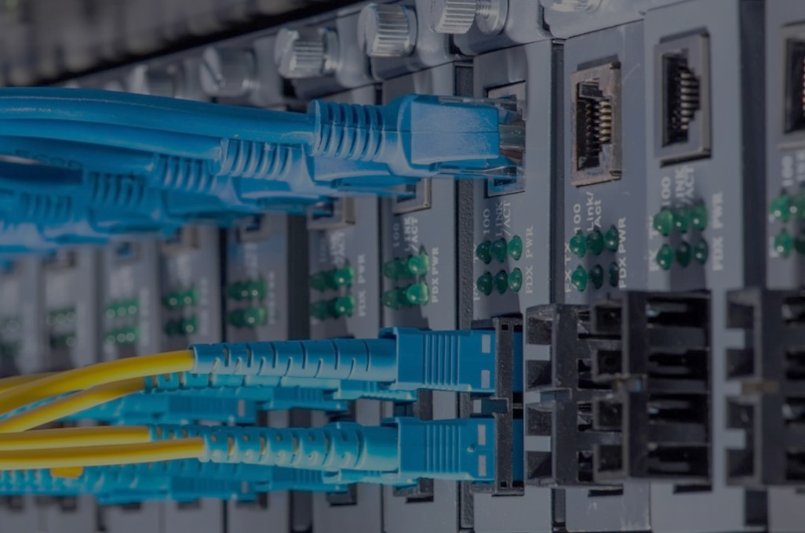
Gracias!

